Slide 1
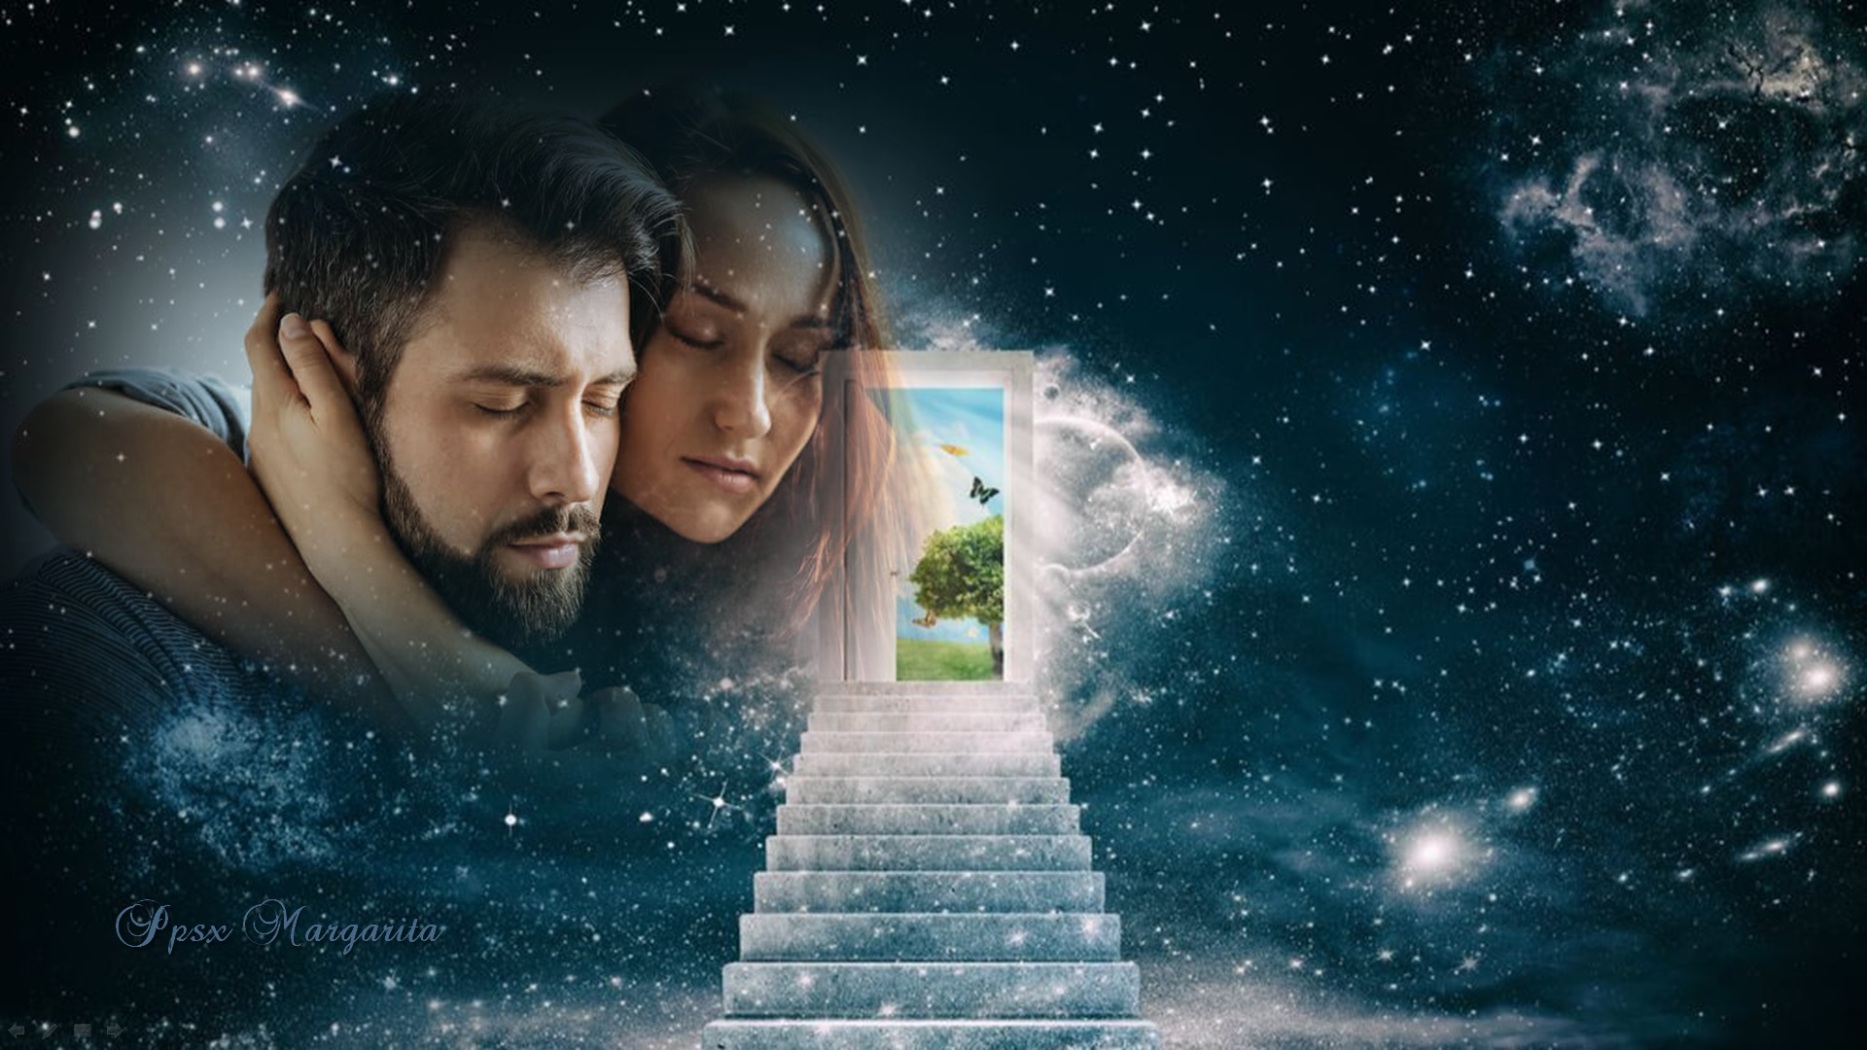
Poema
Lejano

Slide 2

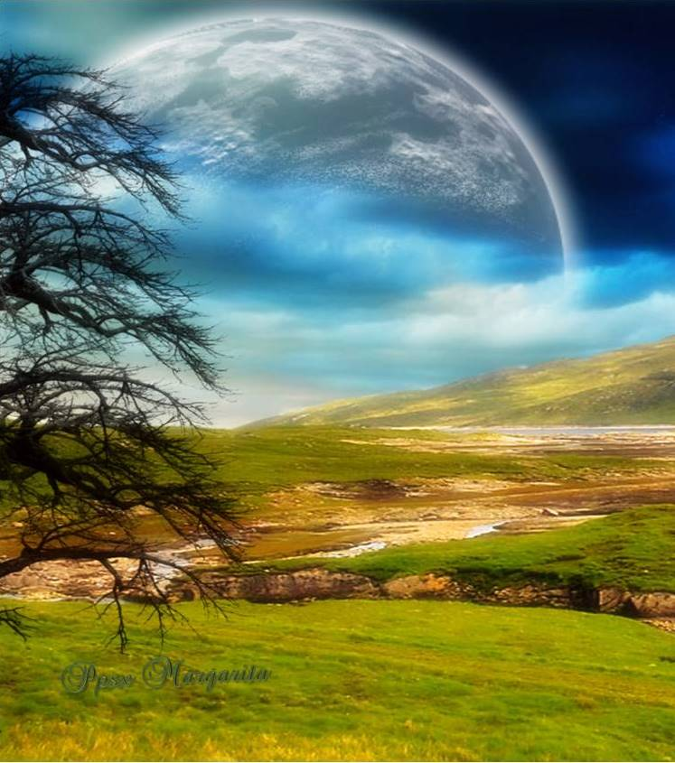
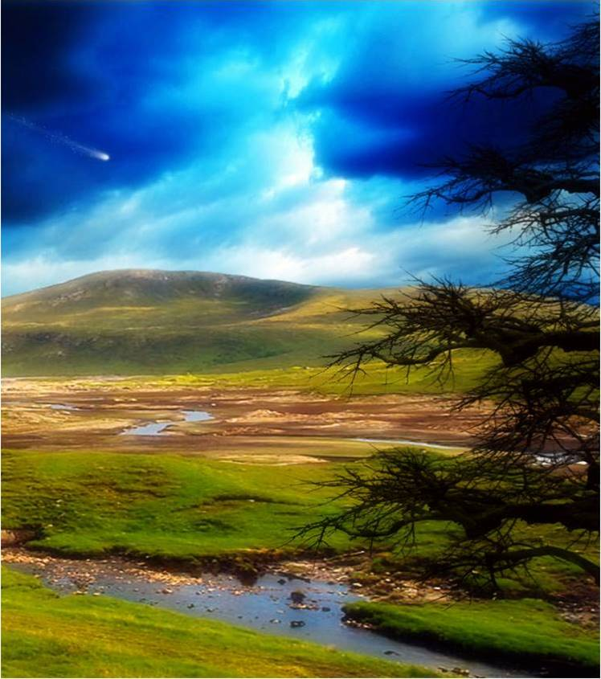

Slide 3


A veces me pregunto dónde estarás ahora,
Después de tantas noches sin tu mano en la mía,

Slide 4
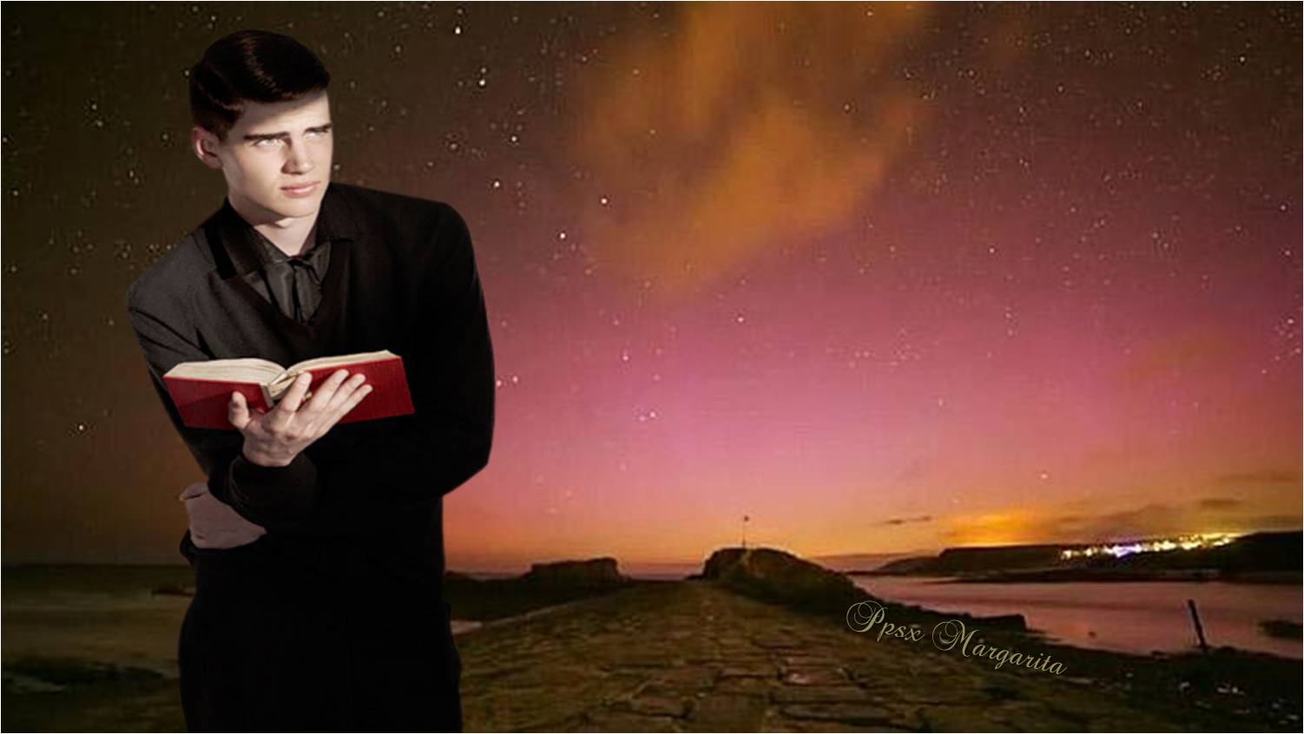
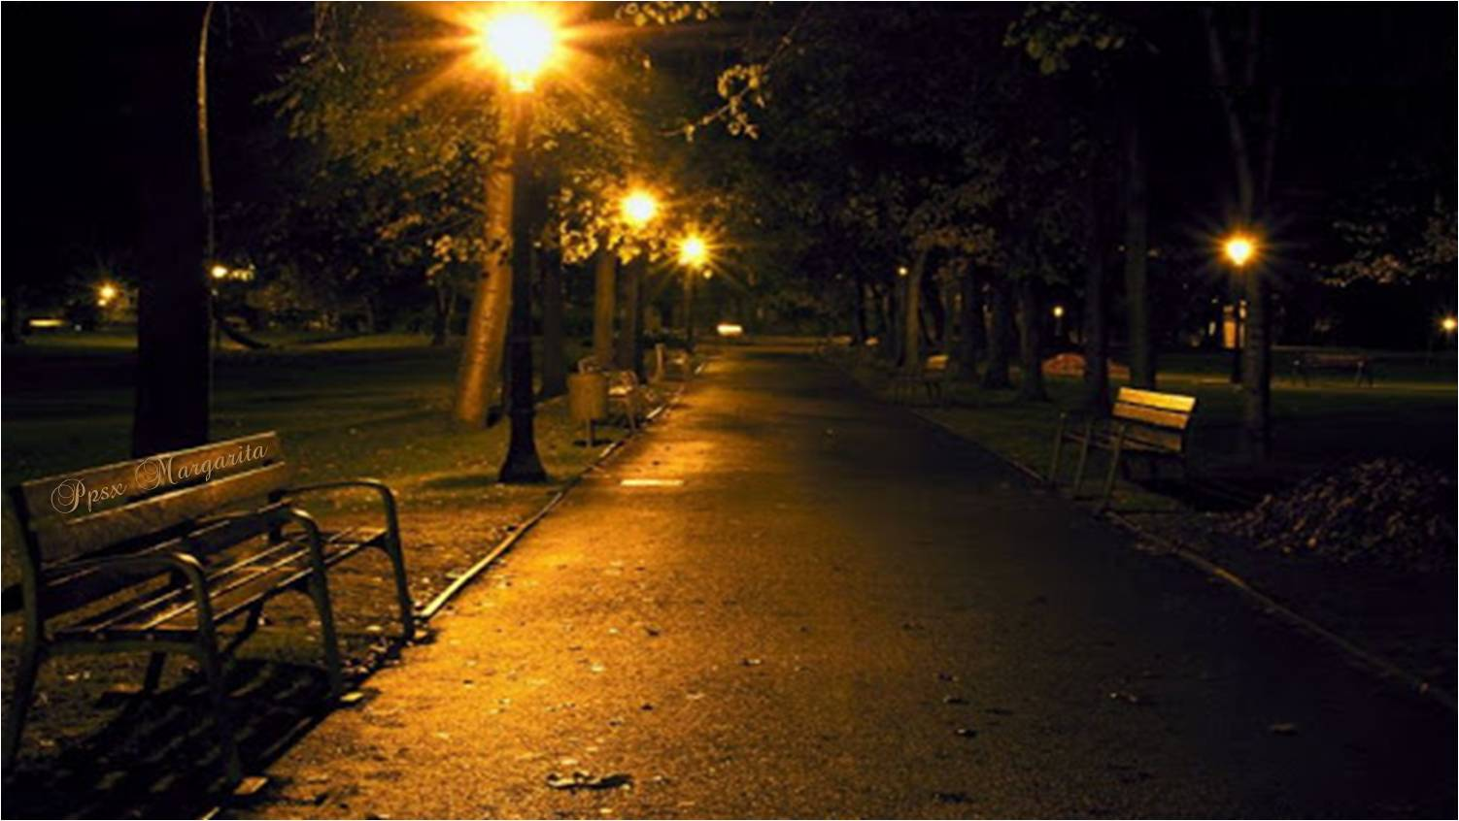
Noches de abrir un libro para esperar la aurora,
Noches de largo viento por la calle vacía.

Slide 5
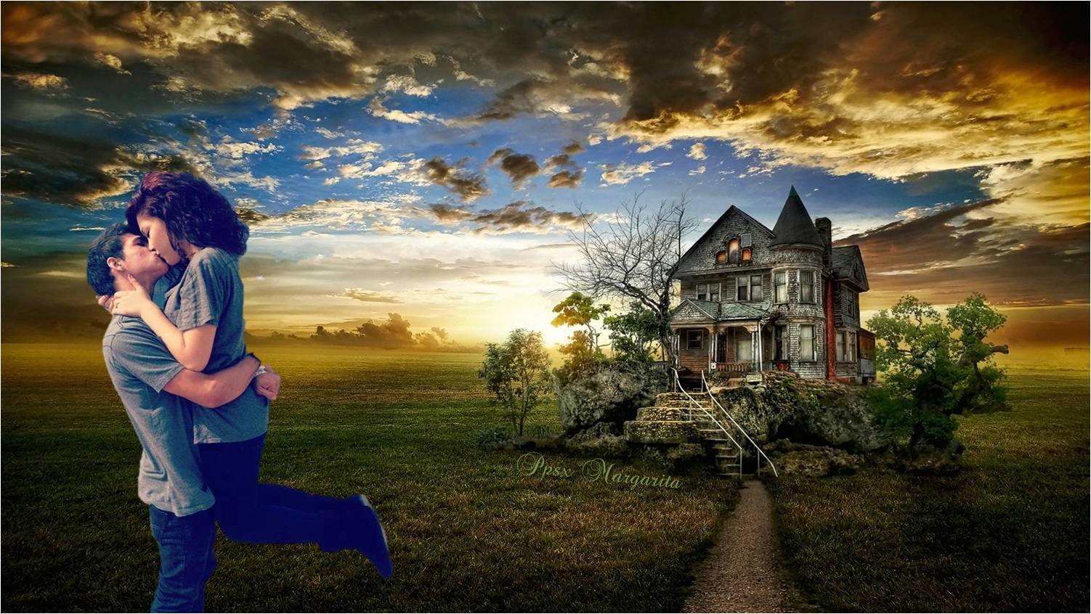

Slide 6
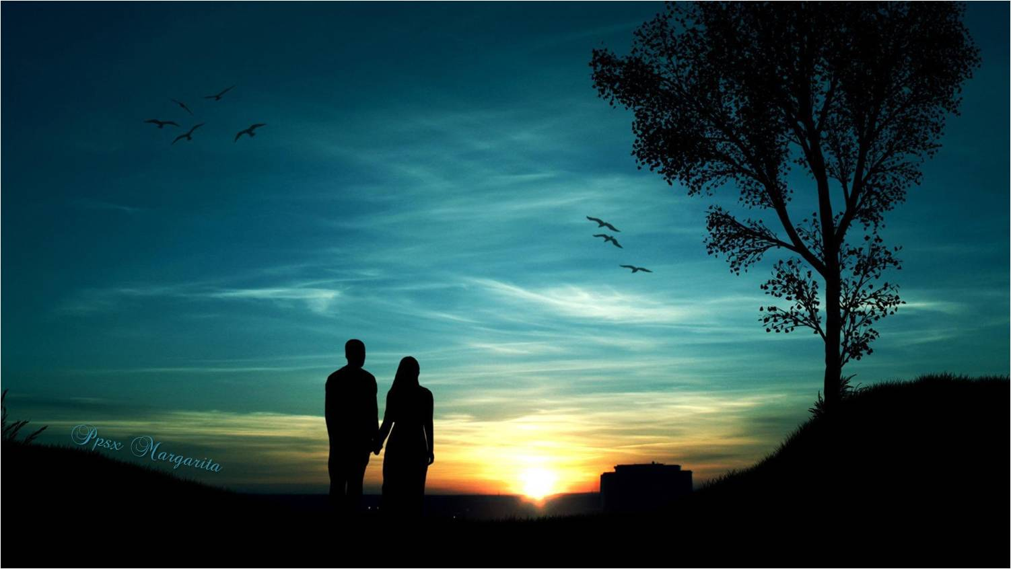

Alguien que no conoces, que pasa y
te saluda
A veces me pregunto
si hay alguien que te espera,

Slide 7


Y, como siempre vistes de negro en primavera,
No sé si tus vecinas pensarán que eres viuda.

Slide 8
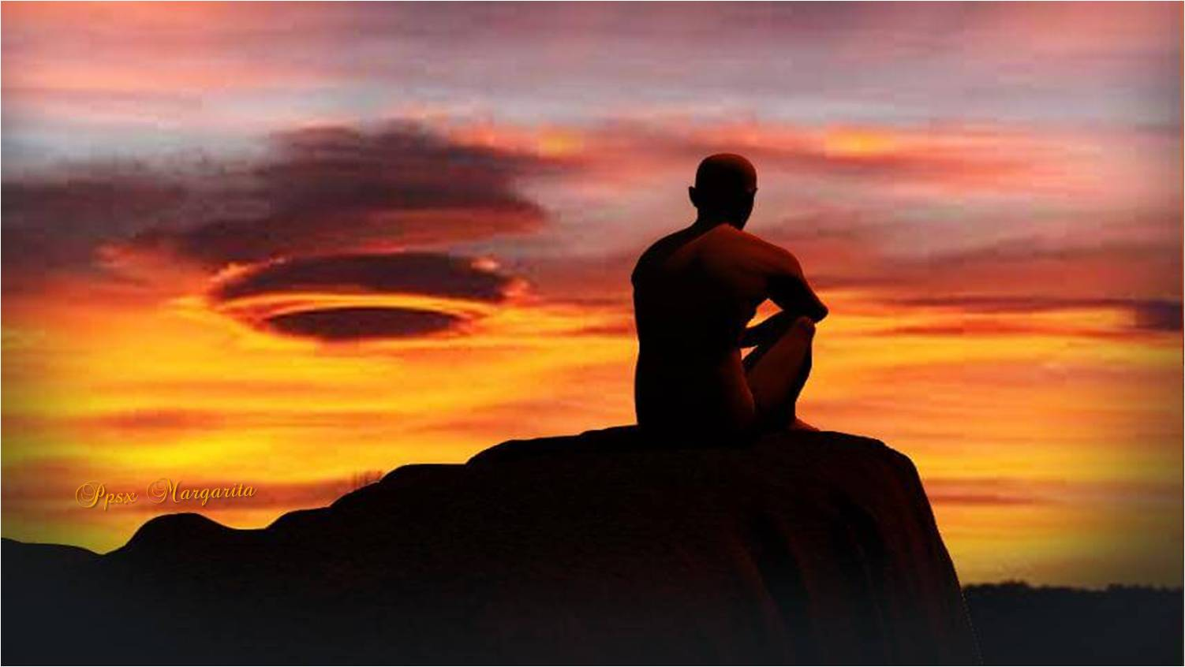

Slide 9
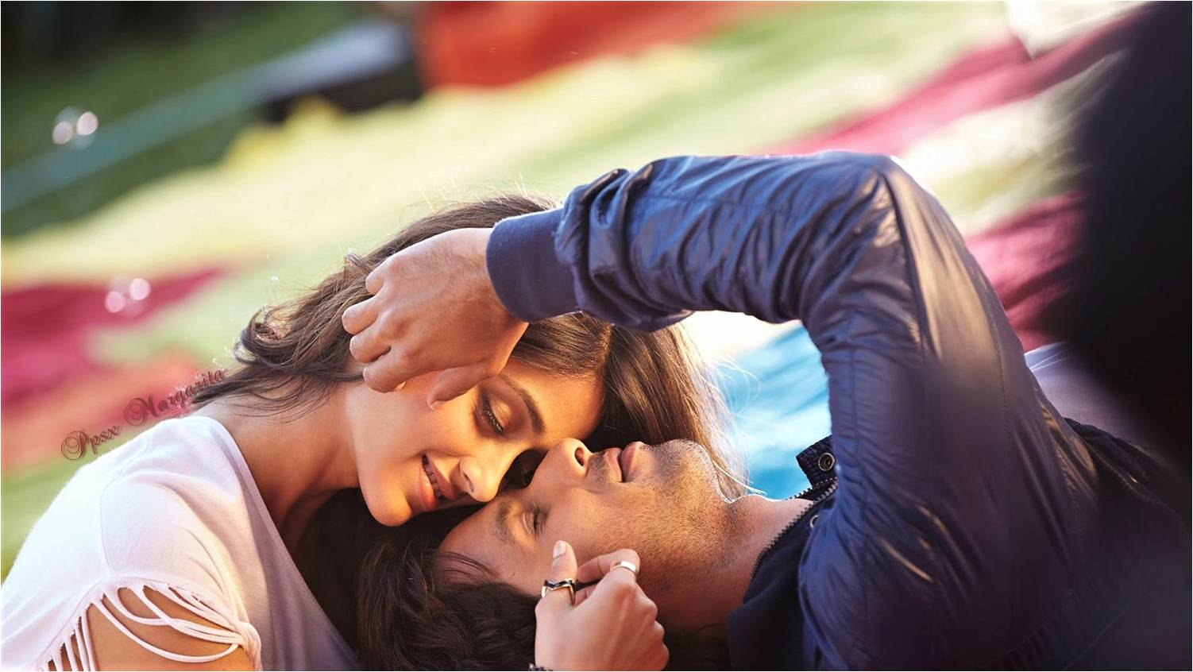
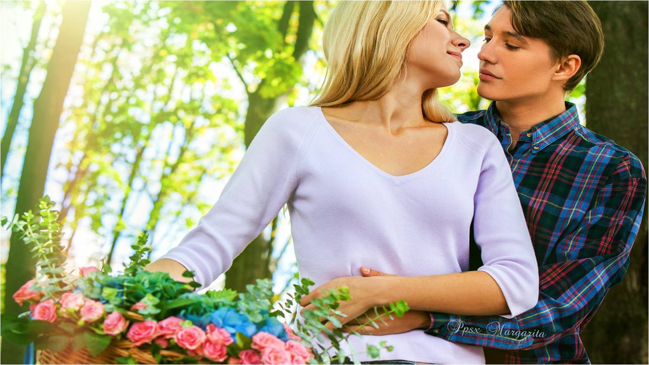
A veces me imagino como serán las cosas
Que te son familiares:
tu jardín, tu ventana,

Slide 10

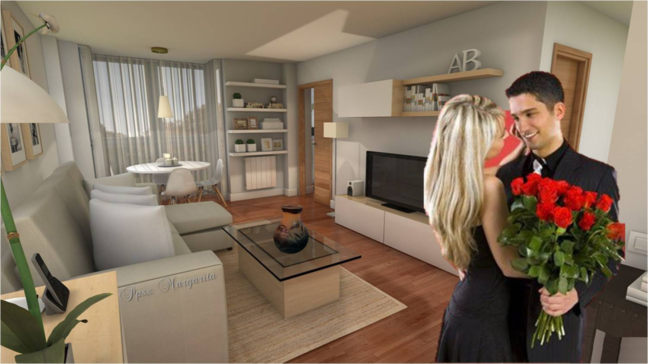
El búcaro en la mesa para poner las rosas
Y un desayuno
sin mí cada mañana.

Slide 11
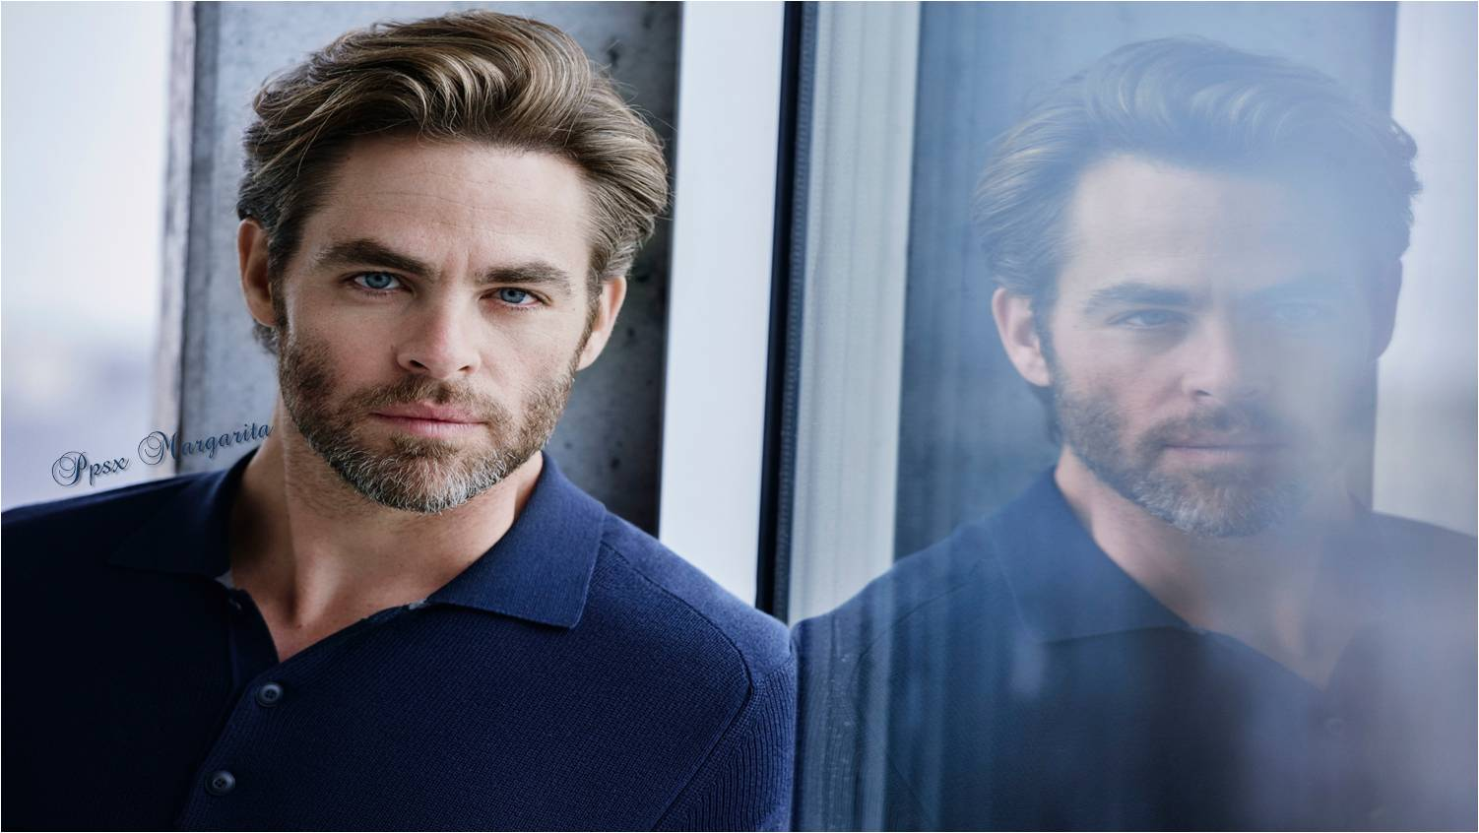

Slide 12
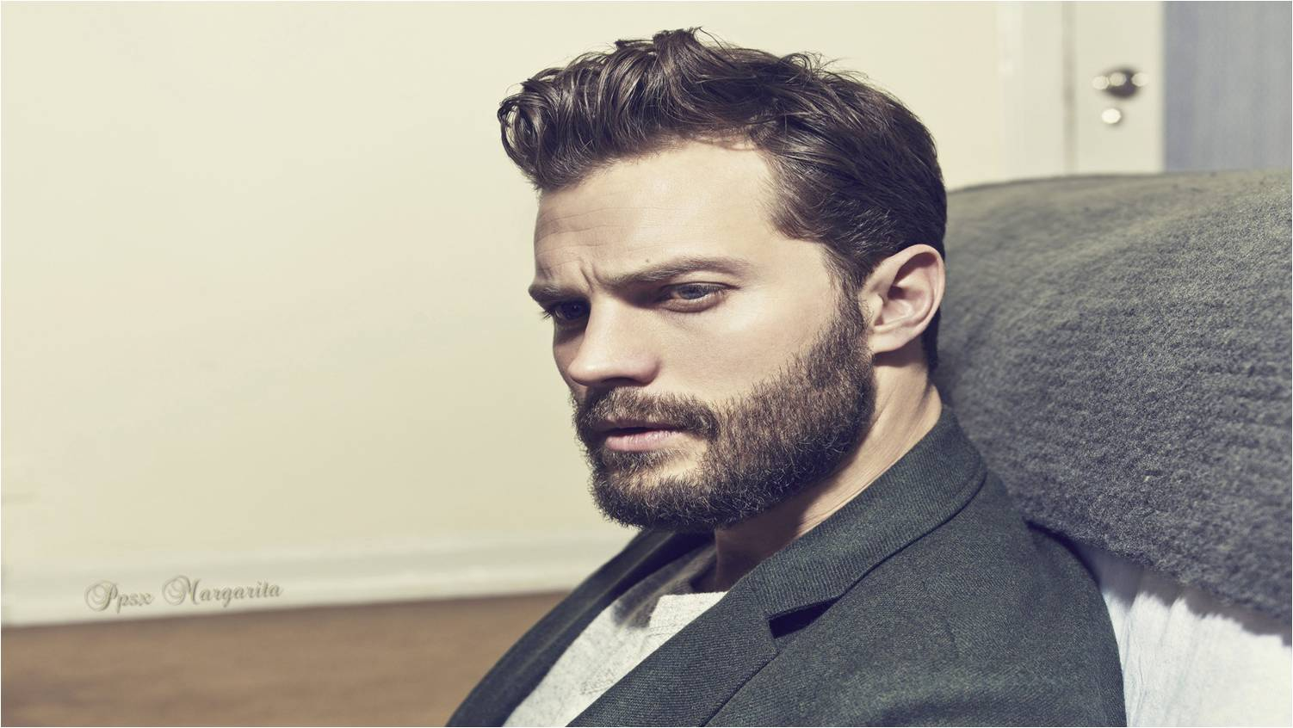

O me quedo pensando qué sentirás tan lejos,
En las tardes heladas, al quitarte el abrigo;

Slide 13


Y cuando vas de compras sin mirar los espejos
Para que no te digan que ya no voy contigo.

Slide 14


Slide 15
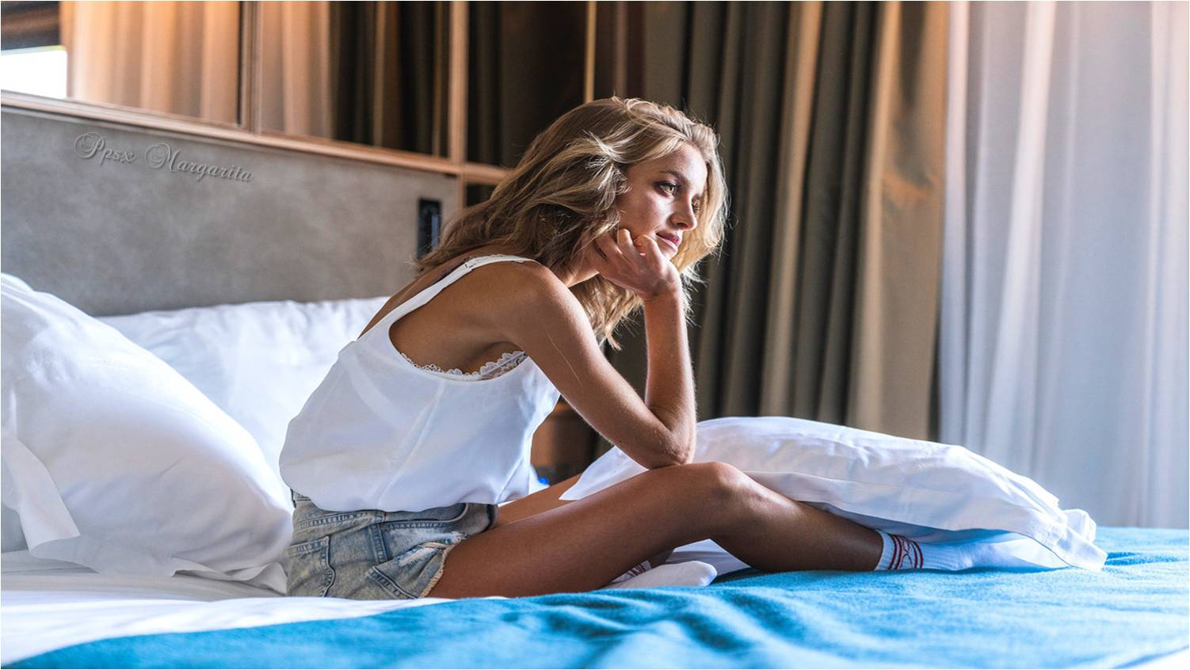

Y también me pregunto si alguna madrugada
Prefieres no dormirte para soñar despierta,

Slide 16

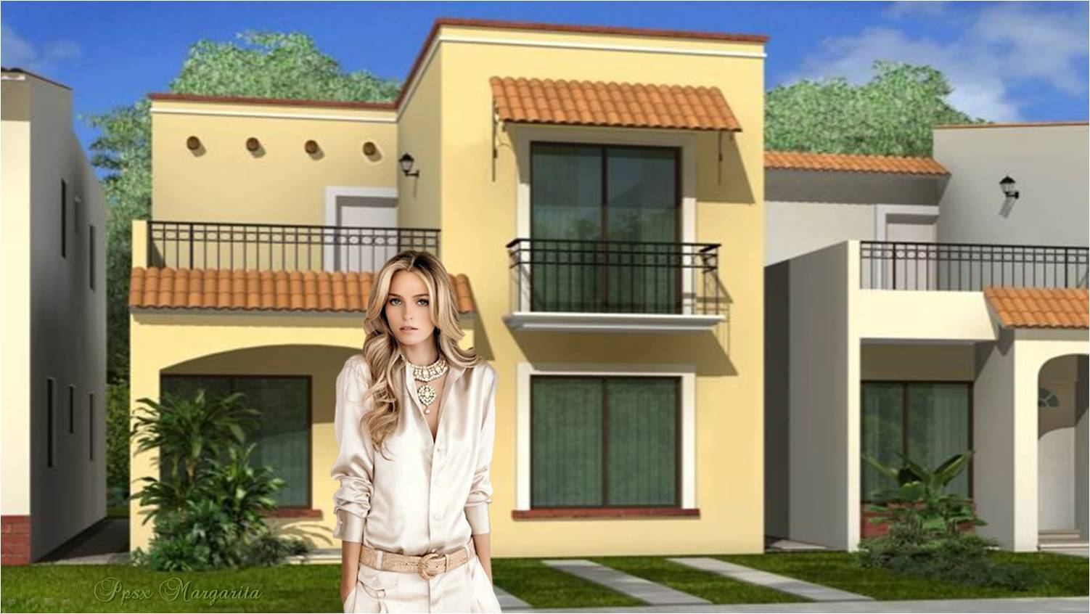
O cómo se entristece de lluvia tu mirada
Cuando pasa el cartero sin tocar en tu puerta.

Slide 17


Slide 18
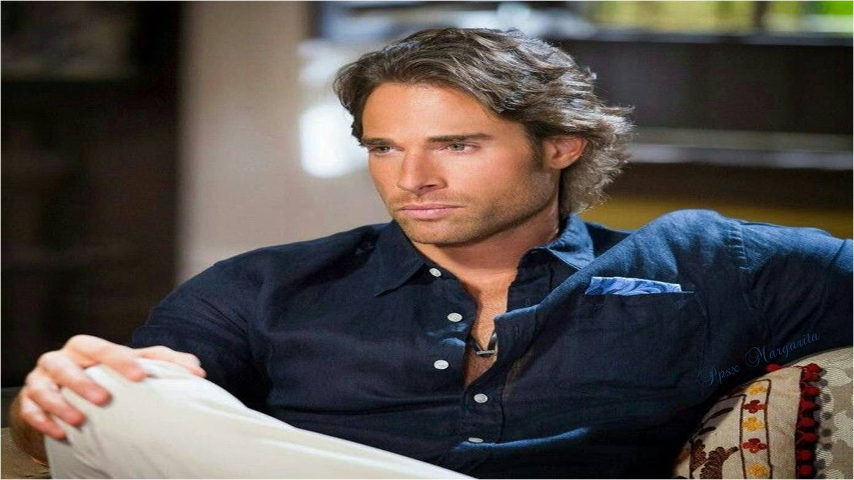

Pero no me pregunto
si olvidarás mi nombre,
Ni lo que tú me diste, ni lo que yo te di,

Slide 19

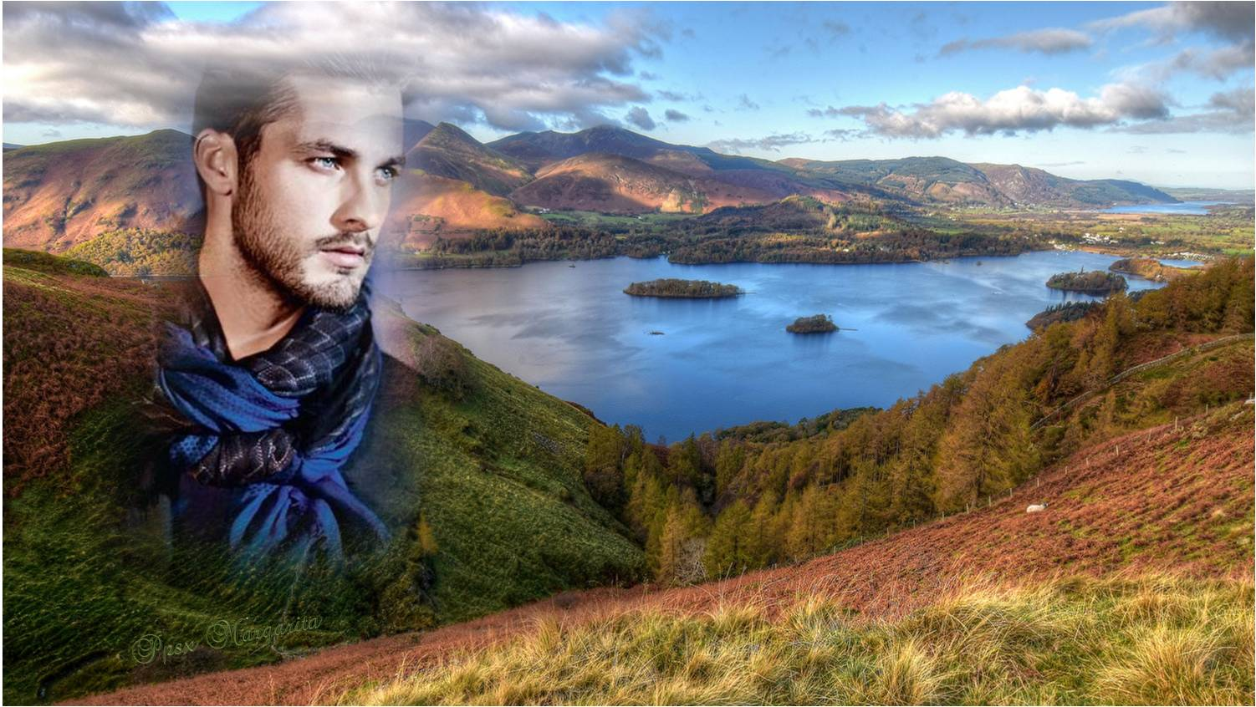
Pues si te ven un día
del brazo de otro hombre
Tendrá que ser un hombre que se parece a mí

Slide 20
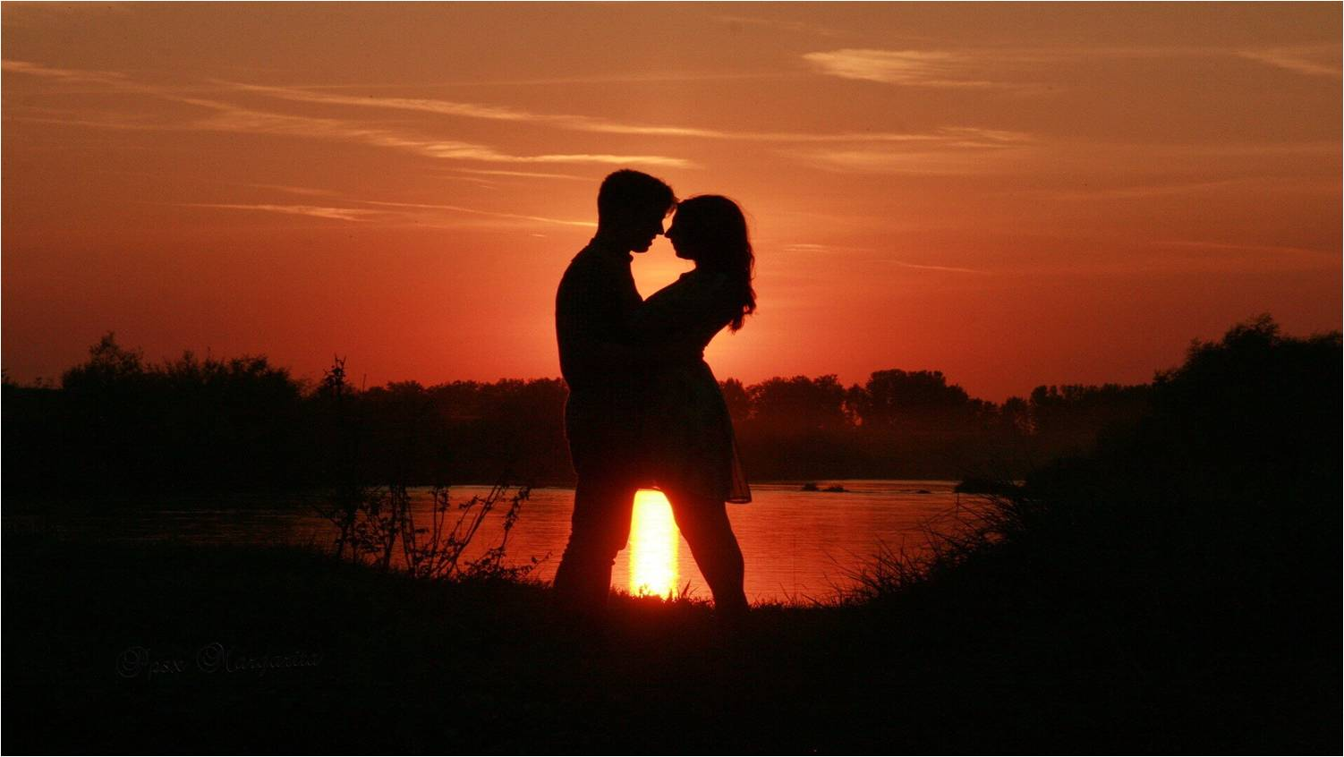

Slide 21




Julio 2020
Música: Sentimientos
Ernesto Cortazar
Autor: José Ángel Buesa
Margarita

Slide 22









¿Te ha gustado?
Puedes ver más entrando
Aquí
Además puedes recibir powerpoints en tu correo electrónico suscribiéndote aquí:
Esta presentación powerpoint ha sido creada y compartida única y exclusivamente para mispps.com

